Slide 1
Conocer al usuario
Diseño iterativo
Diseñar
Evaluar
Prototipar
Estudios de seguimiento

Slide 2
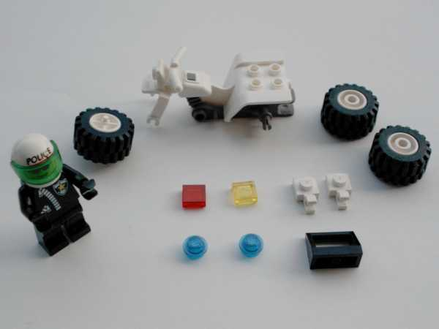
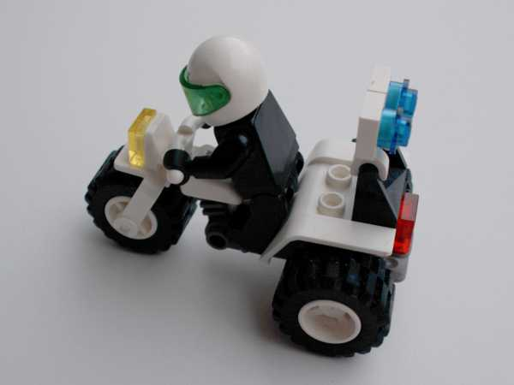

Slide 3
Inaceptable
Mínimo
Objetivo
Óptimo
5
4,5
3
1
0

Slide 4
Distintas funcionalidades
Escenario
Prototipo horizontal
Grado de Funcionalidad
Prototipo vertical
Sistema completo

Slide 5
